Slide 1

Notes:
今天重点介绍架构：研究如何被提出、执行、演化和审计。
封面由 LaTeX 重建；当前独立确认数为 0，e 轨迹仍为实验性诊断。
递归改进的对象是研究假设与任务分配。

Slide 2
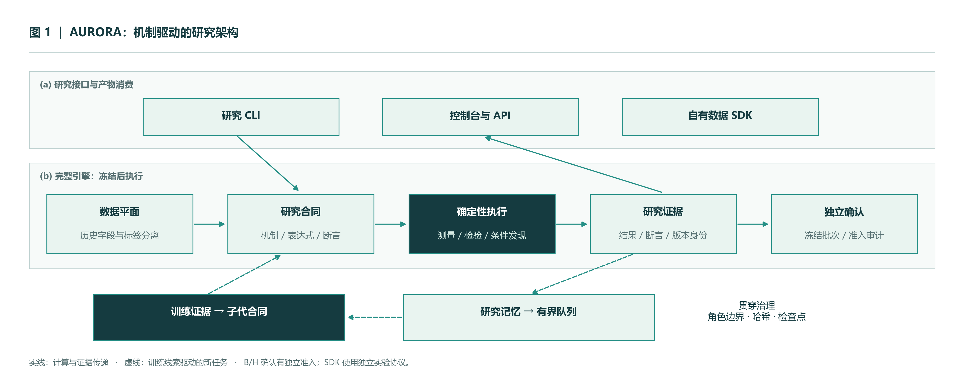
AURORA / SYSTEM ARCHITECTURE
02 / 12
系统架构：研究主链、演化反馈与全程治理
数据 → 假设 → 执行 → 证据；演化反馈负责继续研究，治理机制贯穿全程。
Notes:
先沿中间主链解释输入、研究对象、执行器和产物。
上方是研究控制入口，下方分别是演化反馈和治理约束。
新假设需要重新冻结，不能修改过去的测量结果。

Slide 3
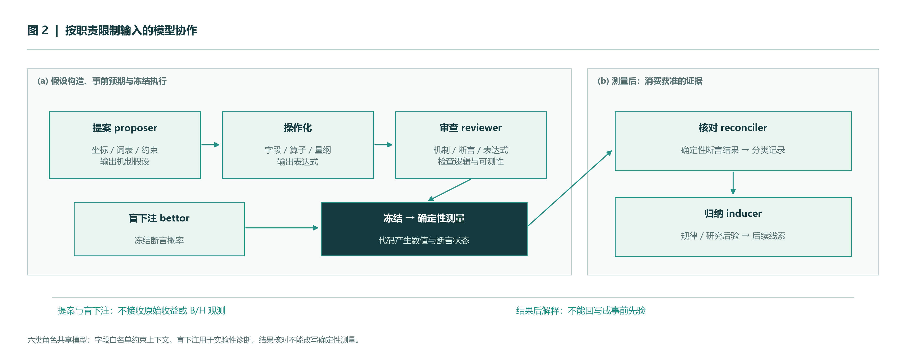
AURORA / SYSTEM ARCHITECTURE
03 / 12
六类角色协作，计算结果由执行器产生
角色分工通过字段白名单落实；同一模型承担多个岗位。
Notes:
提案、操作化和审查形成可以计算的候选。
盲下注发生在测量前；核对和归纳消费获准的结果与研究记录。
提案与盲下注角色不接收原始收益和 B/H 观测，演化只能传递获准训练线索。

Slide 4
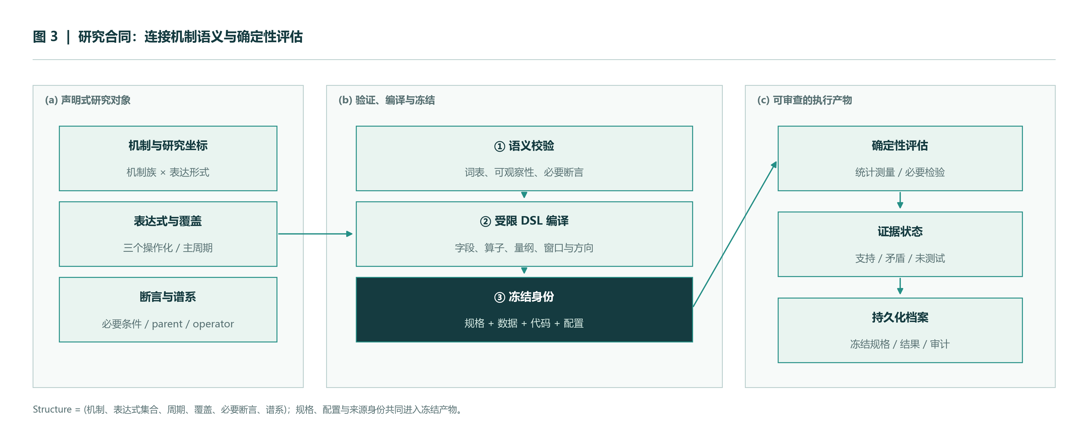
AURORA / SYSTEM ARCHITECTURE
04 / 12
研究合同：把经济解释变成可执行对象
Structure 将语义、计算和证据需求绑定在一起。
Notes:
一个研究对象包含机制、表达式、周期、覆盖、必要断言和谱系。
同机制保留三个表达式，用于检查表达是否一致地指向机制。
DSL 限制字段和算子，模型输出不能作为任意 Python 执行。

Slide 5
AURORA / SYSTEM ARCHITECTURE
05 / 12
评估器：让每项结论都有可核对的来源
机制解释与数值计算分工，检验状态通过确定性代码落盘。
基础测量
必要断言
安慰剂检验
IC、分组与季度表现
HAC / block bootstrap
方向、形状与条件
hold / violated / untested
置换、时间移位、IAAFT
有效性与质量诊断
metrics.py
blades.py
placebo.py
稳健性与增量
异质性发现
证据提交
稳定性、覆盖与成本
父子和条件结构对照
正交化与浅森林
训练段完整条件路径
结果、曲线、耗时
配置与来源身份
consistency.py · evolution.py
discovery.py
pipeline.py · audit.py
Notes:
测量、断言、安慰剂、稳定性和条件发现各自产生明确产物。
支持、矛盾和未测试需要分开，未知不被补成通过。
e 轨迹只用于实验性诊断，B/H 独立确认有单独入口。

Slide 6
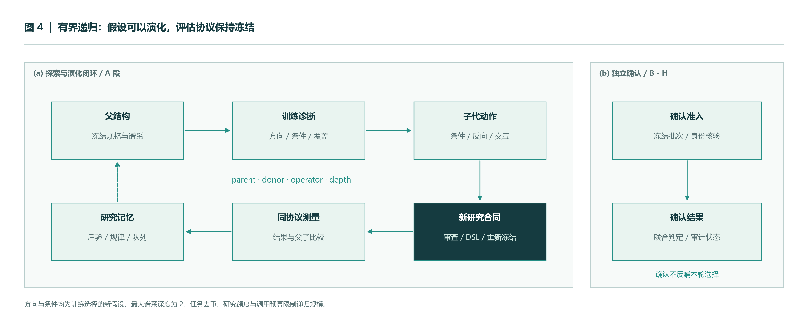
AURORA / SYSTEM ARCHITECTURE
06 / 12
自演化：在固定评估器中改进下一轮假设
训练证据提出新问题，所有子代重新进入同一套研究协议。
Notes:
递归对象是方向、条件、交互及探索队列。
反向线索、完整条件路径和父子比较都来自训练段。
父代失败不阻止提出新假设，但新假设不继承有效性。
最大深度为 2；预算与去重限制探索规模。

Slide 7
AURORA / SYSTEM ARCHITECTURE
07 / 12
研究记忆：把一次失败变成可复用信息
证据记录、研究后验和任务调度形成反馈；正式判定保持独立。
01 证据记录
02 研究记忆
03 后续调度
支持证据与冲突证据
未完成检验与拒绝原因
父子关系与数据身份
机制族与表达形式
分阶段层次贝叶斯
可识别性和拟合诊断
组织下一探针
合并有限 follow-up
带来源地返回队列
laws.py · audit.py
memory.py
cycle.py · continuation.py
一条规律记录应同时回答：观察到了什么？哪些证据冲突？下一轮验证什么？
Notes:
先保留结构及断言的原始状态，再组织解释。
研究记忆通过分阶段层次贝叶斯服务计划，可识别性不足要明确报告。
后验帮助选择下一探针，不授予确认资格。

Slide 8
AURORA / SYSTEM ARCHITECTURE
08 / 12
数据与确认边界：探索可以反复，确认单独准入
从输入字段到保留样本，分清可用于选择的信息和可用于确认的证据。
A / 探索段
B / 确认段
H / 保留段
机制提案与候选筛查
训练条件与方向选择
后续探索诊断
冻结批次准入
必要断言与联合判定
Holm 多重比较校正
单独的保留样本入口
访问事实与有效性记录
按协议继续确认
允许生成新的研究假设
确认入口独立审计
不能回流探索调参
输入契约
历史字段与收益标签分离 · purge 时间间隔 · 日历资格掩码 · 异常字段保持缺失或隔离
Notes:
数据面板将历史字段与未来标签分开，并保留缺失和隔离状态。
A 段内部训练与后续探索分段不等于 B/H 独立确认。
B/H 读取前检查准入，采用冻结批次校正；fast 不授予正式 PASS。

Slide 9
AURORA / SYSTEM ARCHITECTURE
09 / 12
长任务可靠性：冻结、提交、检查点与恢复
研究运行数小时后中断，也需要知道哪些测量已经完成、哪些仍未完成。
冻结身份
测量提交
检查点
代码 / 数据 / 配置
候选与运行环境指纹
结果先落盘
保留完整测量与耗时
状态、预算与队列
区分完成与未完成
audit.py · pipeline.py
pipeline.py
checkpoint.json
安全控制
恢复核验
产物读取
暂停 / 停止请求
检查点边界生效
一致性检查
后处理可审计恢复
接口投影真实状态
报告与研究日志导出
control.json
recover_reconciler.py
dashboard_server.py
Notes:
测量先持久化，再做归纳后处理，归纳失败可以恢复。
恢复前核对代码、数据、环境和统计配置。
暂停和停止在安全检查点边界生效。
指纹与审计支持一致性核查，不等于不可篡改认证。

Slide 10
AURORA / SYSTEM ARCHITECTURE
10 / 12
同一研究能力，提供三种使用入口
研究引擎、轻量 SDK 和控制台职责明确，便于接入与复核。
Research Engine
Research SDK
Control Panel
完整模型角色编排
统计检验与递归队列
组合研究与执行适配
自有 CSV / Parquet
CellSpec / ExperimentSpec
训练选择与验证评估
二维 / 三维机制地图
证据、谱系、日志与报告
任务状态及操作入口
run_engine.py · composition/
research_sdk/ · studio_api.py
React · FastAPI · server_jobs.py
试点对象：量化研究团队与金融工程实验室；先验证接入、复核和研究管理效率。
Notes:
CLI 驱动完整研究，适合批次运行。
SDK 支持自有数据独立实验，不调用外部模型。
控制台负责查看和任务管理，读取真实产物。

Slide 11
AURORA / SYSTEM ARCHITECTURE
11 / 12
创新落在模块之间的协议与反馈
机制约束 × 异质性演化 × 证据记忆，共同构成可审计的研究循环。
机制 → 合同
异质性 → 子代
证据 → 记忆
让模型的经济解释
对应可执行表达式
与明确的检验需求
让局部条件和方向
进入有谱系的新假设
继续接受固定评估器检验
让支持、冲突与未知
保留为后续研究输入
同时保持确认入口独立
语义与计算连接
发现与验证连接
实验与积累连接
实现状态 / 2026-09-09：已归档 15 个完成候选；研究原型可运行，独立确认尚未完成。
Notes:
贡献一是机制语义和可执行合同之间的绑定。
贡献二是训练局部线索和重新冻结子代之间的转换。
贡献三是证据记忆和有界调度之间的反馈。
这些是已实现的设计贡献；相对方法增益仍需同预算消融。

Slide 12
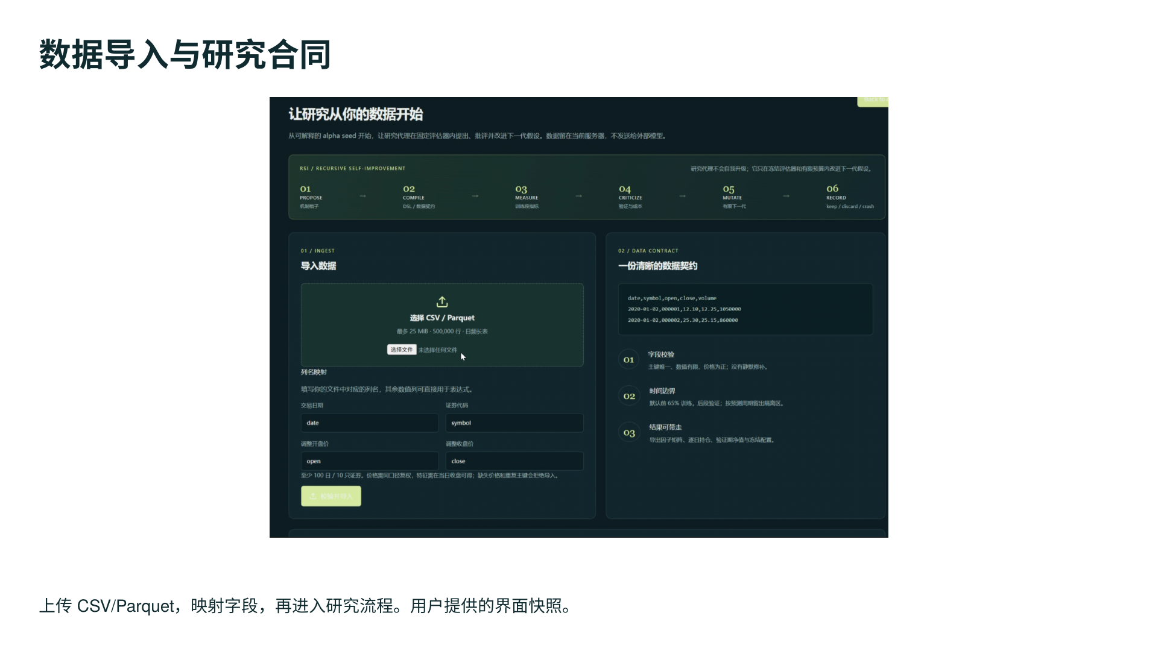

Slide 13
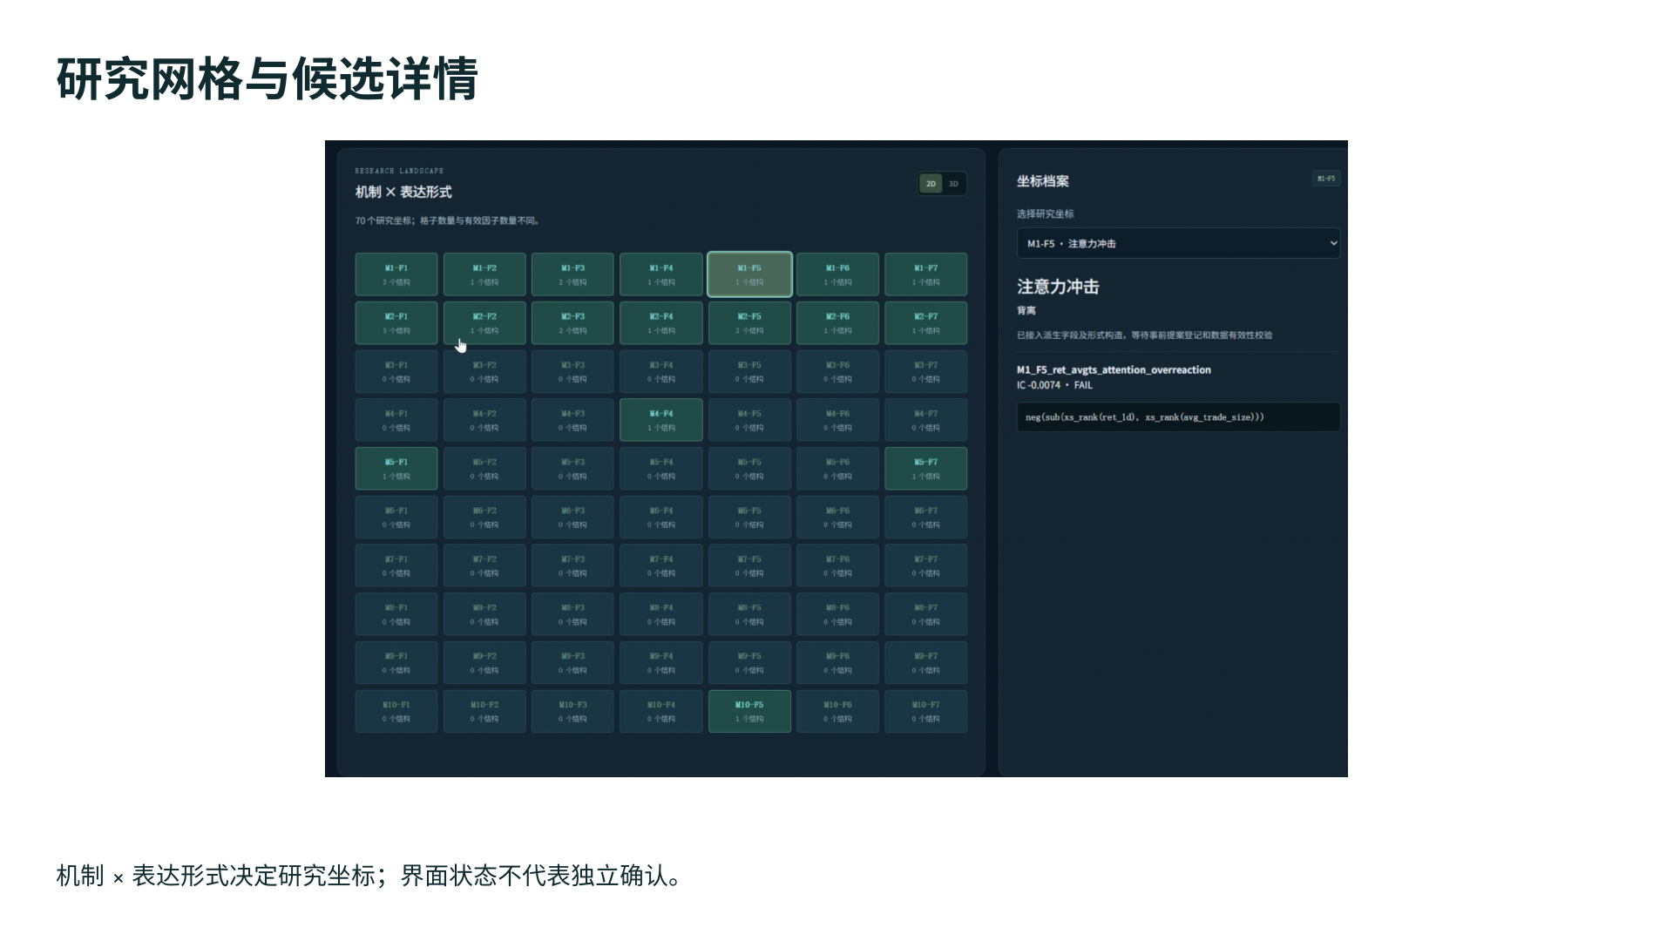

Slide 14
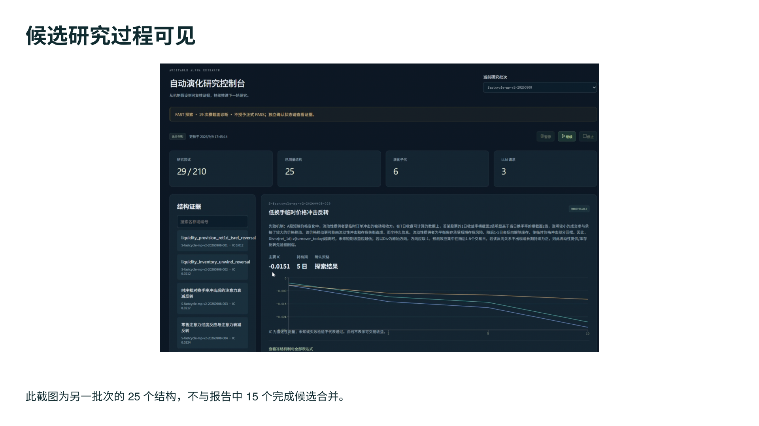

Slide 15
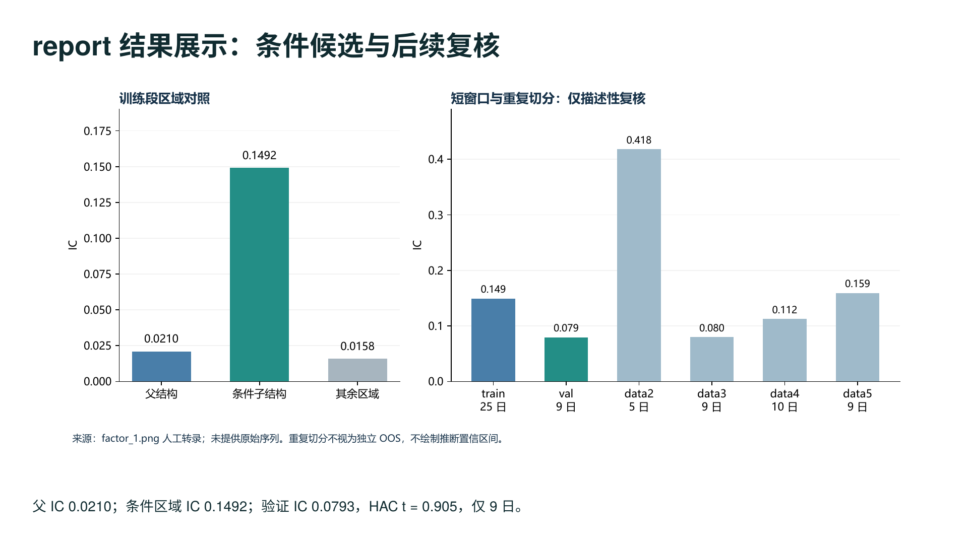

Slide 16
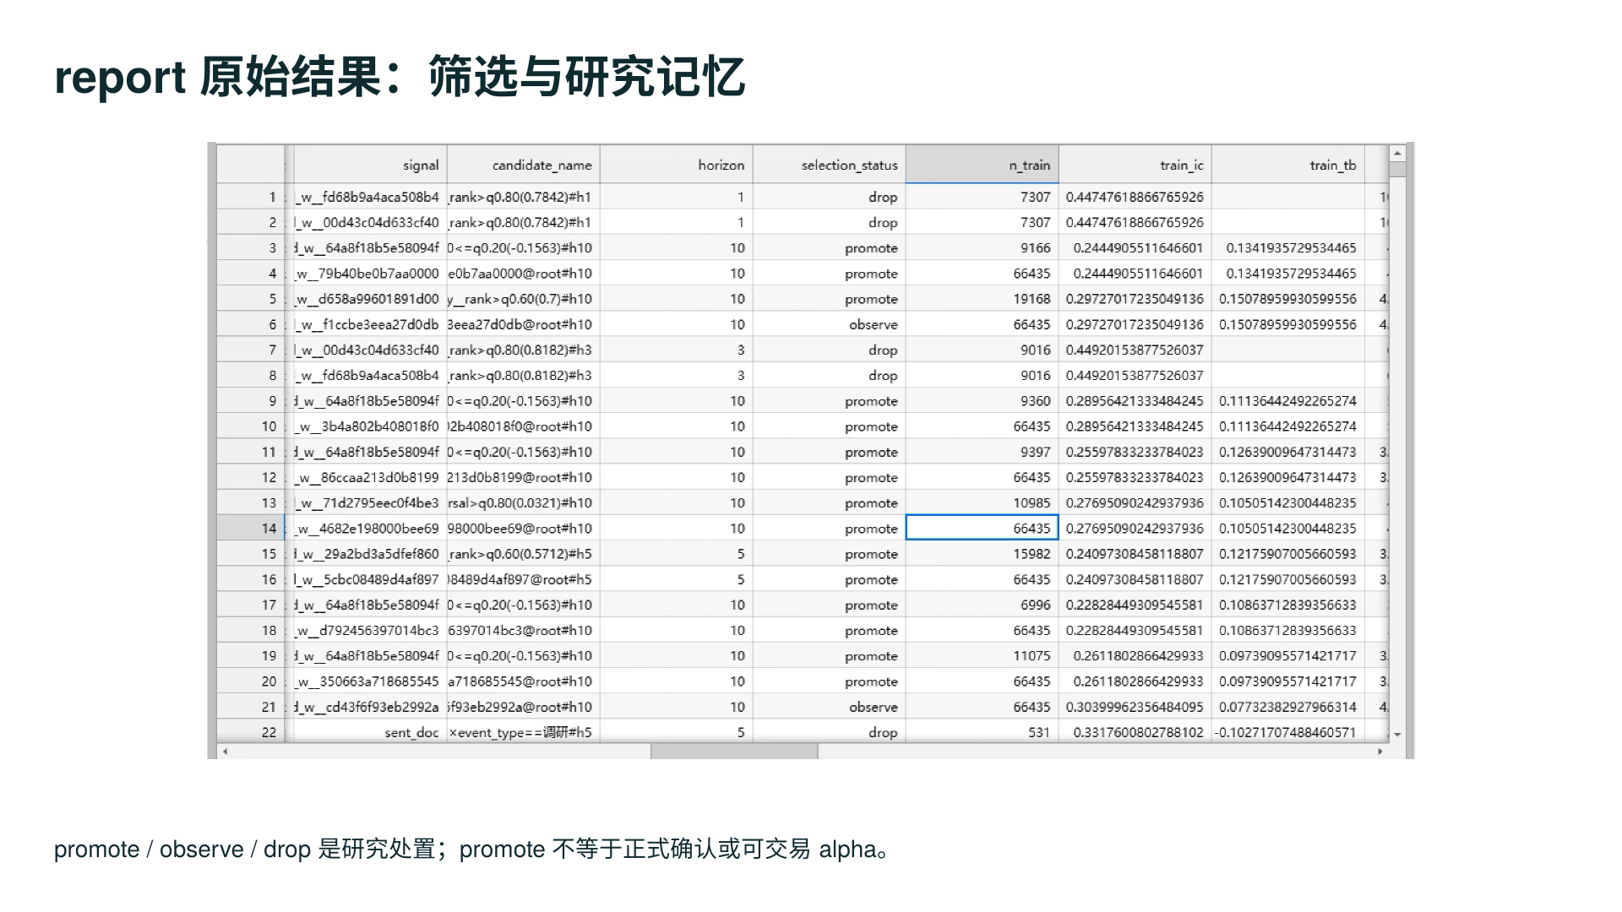

Slide 17
AURORA / SYSTEM ARCHITECTURE
12 / 12
让研究可以继续，
让证据可以追溯。
AURORA / ARCHITECTURE FOR RECURSIVE RESEARCH
机制先行
实验有界
证据留痕
01 验证统计有效性
补齐安慰剂校准与独立确认
02 验证方法增益
同预算比较演化与记忆反馈
03 验证使用价值
自有数据试点与研究复核效率
Notes:
回到架构主线：提出、冻结、检验、演化、记录。
下一步通过正式确认和同预算消融验证方法增益。
感谢评审，进入架构与实现问答。

